Slide 1
বাংলা ক্লাশে স্বাগতম

Slide 2
মোঃ সাখাওয়াত হোসেন জনি
সহকারী শিক্ষক
বেতিয়ারকান্দি সরকারি প্রাথমিক বিদ্যালয়
কুলিয়ারচর,কিশোরগঞ্জ।

Slide 3
বিষয়-আমার বাংলা বই
শ্রেণি- প্রথম
পাঠ-৫২
সময়-৪০মিনিট
তারিখ-০৮/০৮/২০২১

Slide 5
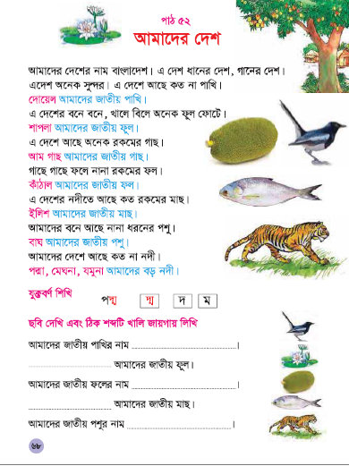
আমাদের দেশ, পৃষ্ঠা-৬৮ (আমাদের দেশের---------আমদের জাতীয় গাছ।)

Slide 6
শিখনফল........
শোনাঃ৩.৩.১, ৩.৩.৪
বলাঃ ২.৬.১, ২.৬.৪
পড়াঃ ২.৬.১, ২.৬.৪
লেখাঃ ২.৪.১, ২.৪.৫, ২.৪.৬

Slide 7
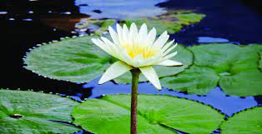
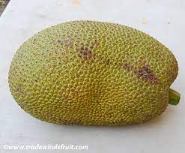
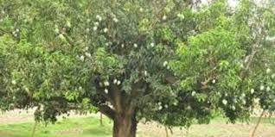
চল আমরা কিছু ছবি দেখি...

Slide 8
আজ আমরা আমদের দেশ বাংলাদেশ সম্পর্কে জানবো। শিক্ষকের পাঠ......
(আমাদের দেশের---------আমদের জাতীয় গাছ।) ।

Slide 9
দোয়েল
আমাদের জাতীয় পাখির নাম দোয়েল ।

Slide 10
শাপলা
আমাদের জাতীয় ফুল নাম শাপলা ।

Slide 11
আমগাছ
আমাদের জাতীয় গাছ আমগাছ ।

Slide 12
একক কাজঃ শিক্ষকের সাথে সাথে শিক্ষার্থীরা পড়বে।

Slide 13
জোড়ায় কাজঃ জাতীয় পাখি,ফুল ও গাছের নাম বলি ।

Slide 14
মূল্যায়ন
১. জাতীয় পাখির নাম কি?
২. বনে খালে কি ফুল ফোটে?
.৩ জাতীয় গাছের নাম কি?

Slide 15
শুভবিদায়

